Slide 1


Slide 2

Il convient de lancer le mode diaporama pour la diffusion de la leçon en classe
Réservé à l’enseignant (e)

Slide 3




Pictogrammes
Réservé à l’enseignant (e)
L’enseignant parle
Diffusion d’un média
Média en cours de diffusion
Fin du média. Passer au slide suivant
Expliquer, donner une consigne
Désigner un élève

Slide 4
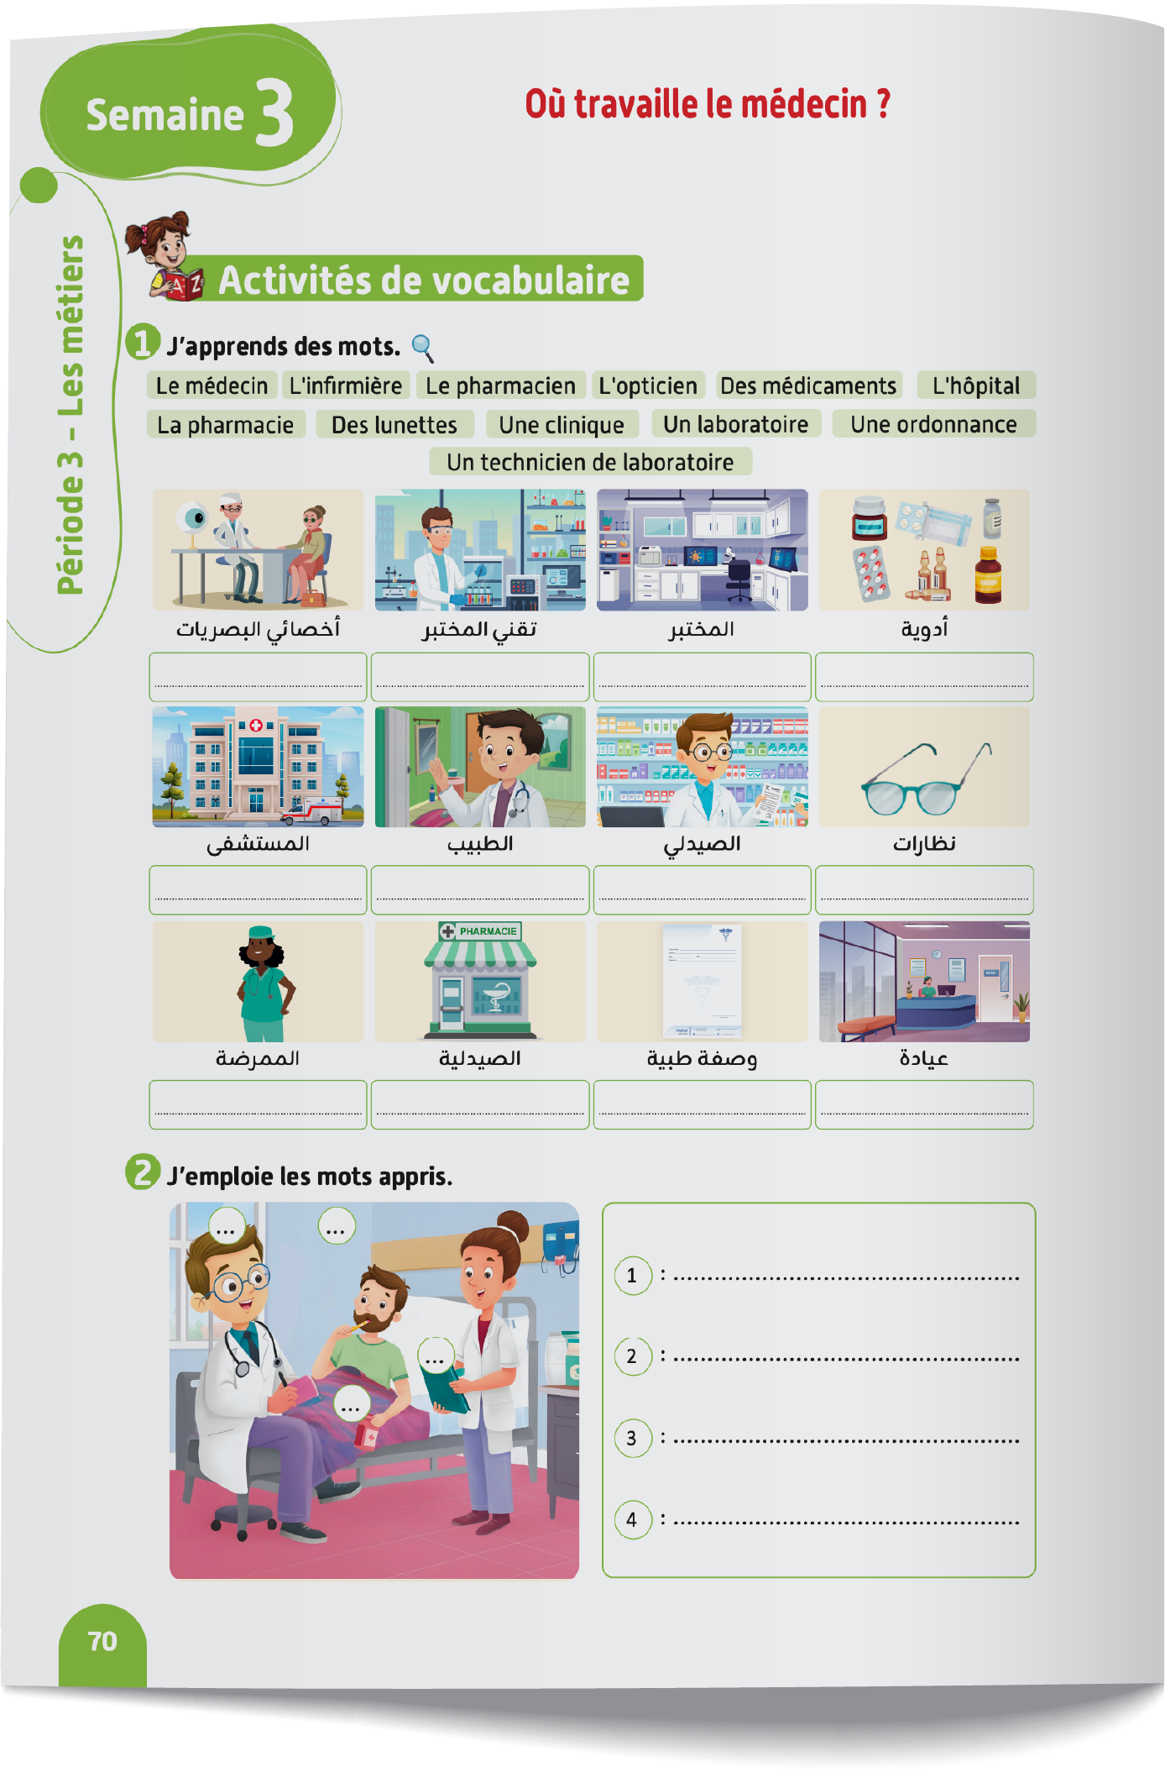
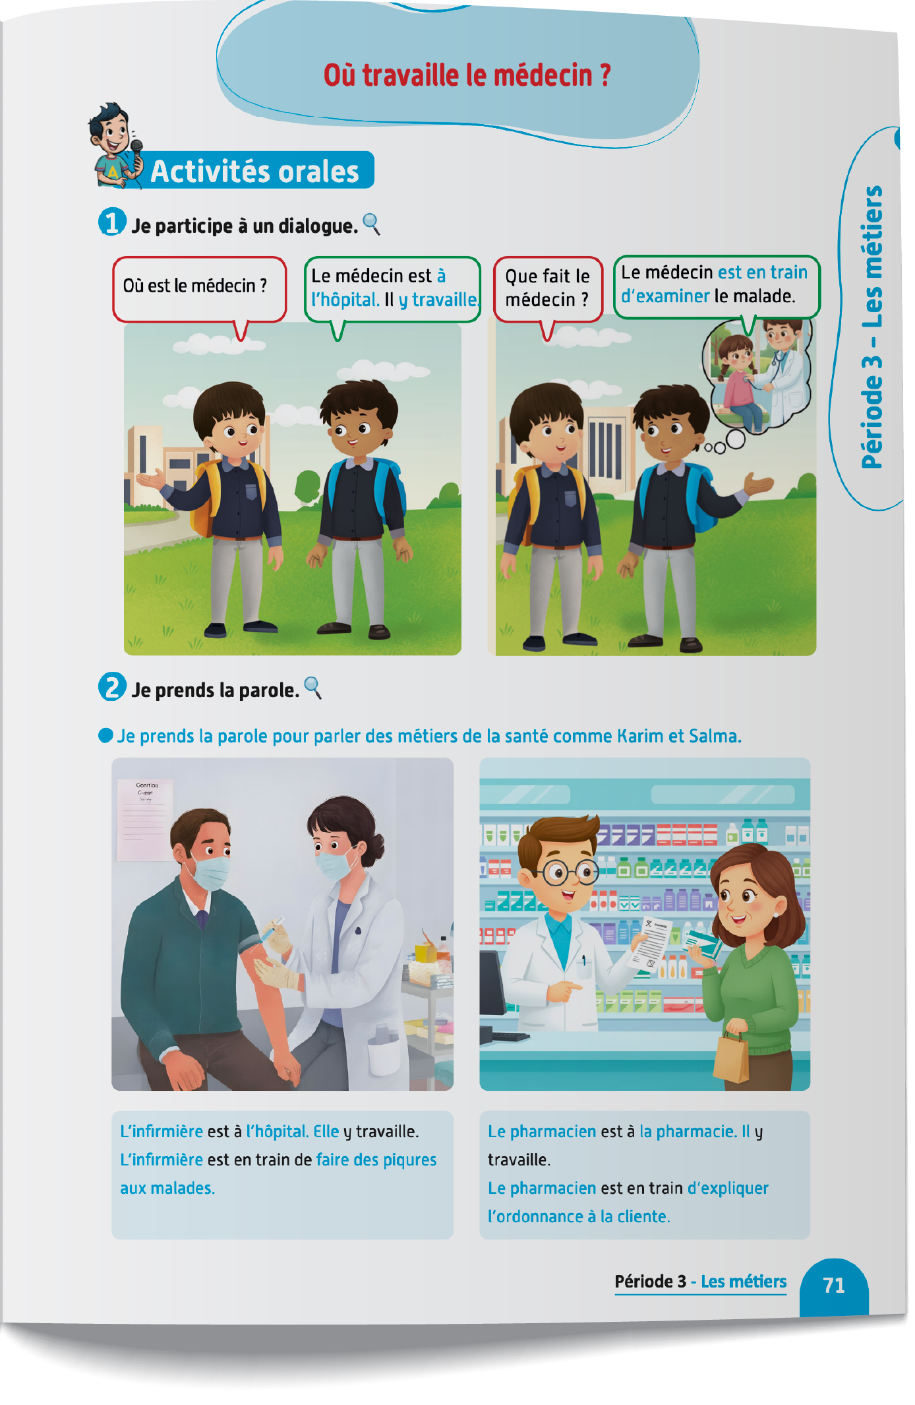
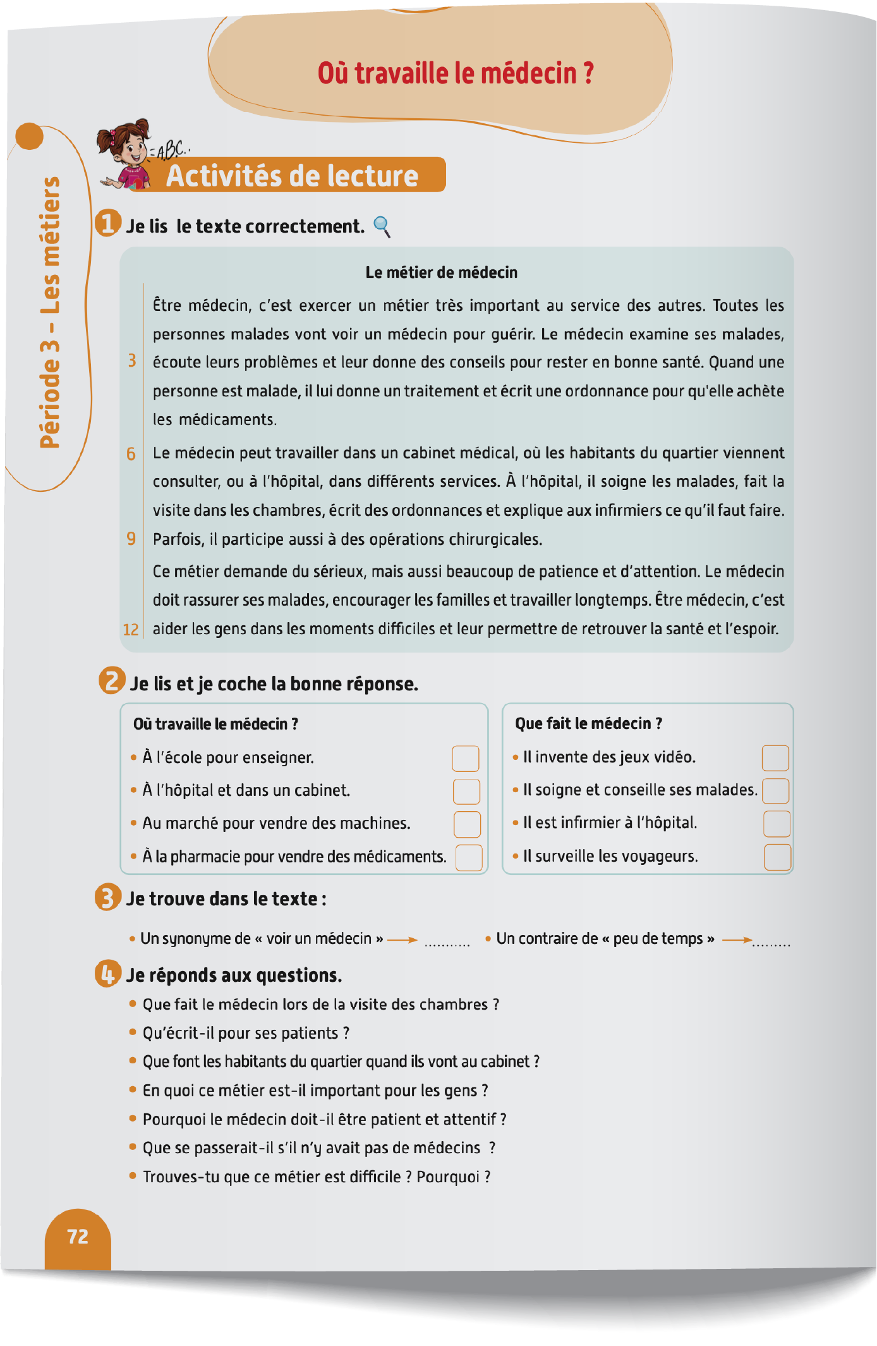
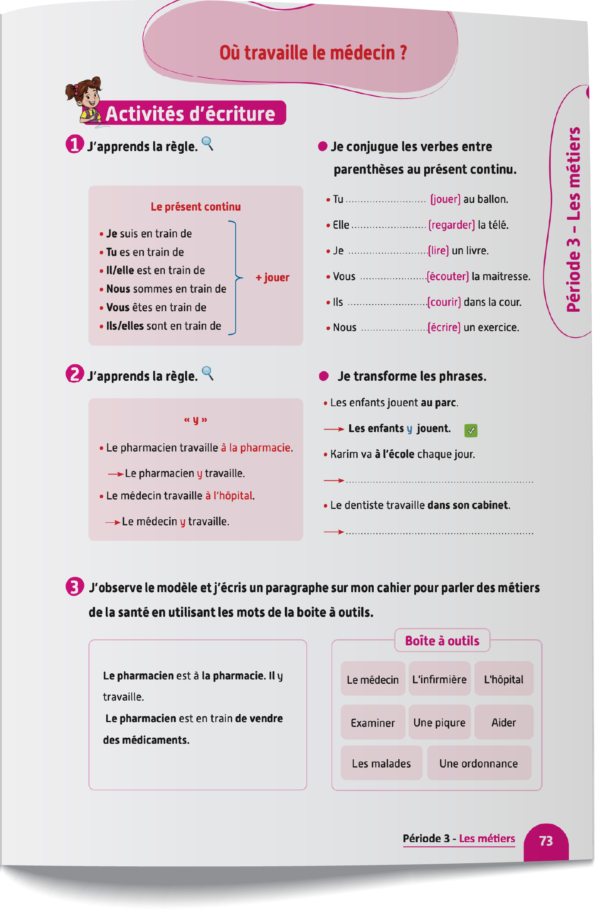
Contenu de la semaine
Réservé à l’enseignant (e)

Slide 5

Organisation de la semaine
Réservé à l’enseignant (e)
Séance 1
Séance 4
Présentation du vocabulaire
Exploitation du vocabulaire
Activités de vocabulaire sur livret
Oral – Prise de parole
Lecture – Texte (Compréhension 2)
DNL
Séance 2
Séance 5
Oral – Acte de parole 1
Ecrit – Point de langue 1
Lecture – Texte (fluidité)
Oral – Prise de parole
Ecriture – Texte
Séance 3
Séance 6
Oral - Acte de parole 2
Ecrit – Point de langue 2
Lecture – Texte (Compréhension 1
Révision
Lecture offerte

Slide 6



Plan de la séance 6
Réservé à l’enseignant (e)
1. Révision
Vocabulaire.
Lire un texte.
Écrire un paragraphe.
Répondre à des questions en rafales.
Histoire : Les rêves de Meriem.

Slide 7
Réservé à l’enseignant (e)
(ة)خاص بالأستاذ
Au terme de cette séance de révision, l’enseignant doit vérifier qu’au moins 80% des élèves sont capables de :
Reconnaitre les mots de vocabulaire.
Lire et comprendre un texte.
Ecrire un paragraphe.
Répondre spontanément à des questions sur le contenu de la semaine.
* Si ce taux n’est pas atteint, il convient de mettre en place des actions de remédiation, collectives ou individuelles.

Slide 8




Bonjour les enfants. Aujourd’hui, nous allons réviser les leçons de la semaine qui s’achève. Soyez attentifs.

Slide 9






Répétons ensemble : Le train – Le port – Le conducteur de train – L’aéroport – Les moyens de transports – Les passagers.
Le conducteur de train
Le train
Le port
L’aéroport
Les moyens de transport
Les passagers

Slide 10





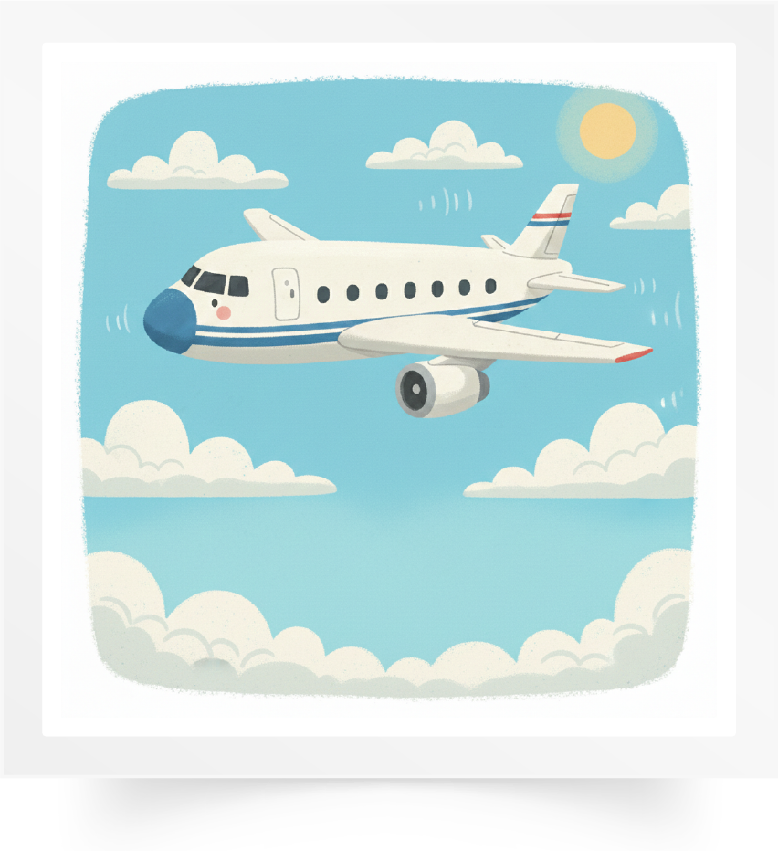
Répétons ensemble : Le mécanicien – Le chauffeur – L’hôtesse de l’air – Le capitaine - Le pilote d’avion – L’avion.
Le mécanicien
Le chauffeur
L’hôtesse de l’air
Le capitaine
Le pilote d’avion
L’avion

Slide 11






Répétons ensemble : Le spectacle - Le musicien - Le théâtre - Un acteur - La danseuse
– Le sculpteur.
Le spectacle
Le musicien
Le théâtre
Un acteur
La danseuse
Le sculpteur

Slide 12






Répétons ensemble : Le peintre - L'écrivain - Le créateur de vidéos - Un studio - Le chanteur - Les spectateurs.
Le peintre
L'écrivain
Le créateur de vidéos
Un studio
Le chanteur
Les spectateurs

Slide 13


Nous allons jouer au jeu des mots invisibles.
Jeu des mots invisibles.

Slide 14






Observez bien les images. Je vais masquer deux images.
L’opticien
Un laboratoire
Une technicienne de laboratoire
Des médicaments
L’hôpital
Le médecin

Slide 15
Quelles sont les images qui manquent ?
?
?

Slide 16
Les deux images qui manquent sont : une technicienne de laboratoire et des médicaments.

Slide 17

Nous allons jouer au jeu des mots qui bougent.
Jeu des mots qui bougent

Slide 18






Répétons ensemble : La pharmacie – Des lunettes – Une clinique – l’infirmière
– Une ordonnance – La pharmacienne.
La pharmacie
Des lunettes
Une clinique
Une ordonnance
La pharmacienne
L’ infirmière

Slide 19
Observez bien. Je vais faire bouger deux images.

Slide 20
Observez bien. Quelles sont les images qui ont bougé ?

Slide 21
Les deux images qui ont bougé sont : une ordonnance et des lunettes.

Slide 22

Maintenant, nous allons faire de la lecture. Qui veut lire ce paragraphe ?
Le médecin et l’infirmière aident les gens à rester en bonne santé. Quand on est malade, le médecin examine et prescrit des médicaments. L’infirmière soigne, donne les traitements et rassure les patients. Ils travaillent ensemble dans un cabinet ou à l’hôpital. À l’hôpital, ils visitent les malades et les aident à guérir. Leur métier demande de la patience, de la gentillesse et beaucoup d’attention.

Slide 23
Qui veut expliquer ce paragraphe dans sa langue ?
Le médecin et l’infirmière aident les gens à rester en bonne santé. Quand on est malade, le médecin examine et prescrit des médicaments. L’infirmière soigne, donne les traitements et rassure les patients. Ils travaillent ensemble dans un cabinet ou à l’hôpital. À l’hôpital, ils visitent les malades et les aident à guérir. Leur métier demande de la patience, de la gentillesse et beaucoup d’attention.

Slide 24
Qui veut lire la question et y répondre ?
Qui aide les gens à rester en bonne santé ?
Le médecin et l’infirmière aident les gens à rester en bonne santé. Quand on est malade, le médecin examine et prescrit des médicaments. L’infirmière soigne, donne les traitements et rassure les patients. Ils travaillent ensemble dans un cabinet ou à l’hôpital. À l’hôpital, ils visitent les malades et les aident à guérir. Leur métier demande de la patience, de la gentillesse et beaucoup d’attention.

Slide 25
Le médecin et l’infirmière aident les gens à rester en bonne santé.
Qui aide les gens à rester en bonne santé ?
Le médecin et l’infirmière aident les gens à rester en bonne santé. Quand on est malade, le médecin examine et prescrit des médicaments. L’infirmière soigne, donne les traitements et rassure les patients. Ils travaillent ensemble dans un cabinet ou à l’hôpital. À l’hôpital, ils visitent les malades et les aident à guérir. Leur métier demande de la patience, de la gentillesse et beaucoup d’attention.

Slide 26
Qui veut lire la question et y répondre ?
Où est-ce que le médecin et l’infirmière peuvent travailler ?
Le médecin et l’infirmière aident les gens à rester en bonne santé. Quand on est malade, le médecin examine et prescrit des médicaments. L’infirmière soigne, donne les traitements et rassure les patients. Ils travaillent ensemble dans un cabinet ou à l’hôpital. À l’hôpital, ils visitent les malades et les aident à guérir. Leur métier demande de la patience, de la gentillesse et beaucoup d’attention.

Slide 27
Ils travaillent ensemble dans un cabinet ou à l’hôpital.
Où est-ce que le médecin et l’infirmière peuvent travailler ?
Le médecin et l’infirmière aident les gens à rester en bonne santé. Quand on est malade, le médecin examine et prescrit des médicaments. L’infirmière soigne, donne les traitements et rassure les patients. Ils travaillent ensemble dans un cabinet ou à l’hôpital. À l’hôpital, ils visitent les malades et les aident à guérir. Leur métier demande de la patience, de la gentillesse et beaucoup d’attention.

Slide 28

Prenez vos cahiers. Vous allez écrire un paragraphe en vous posant les questions suivantes. Je vais circuler entre les rangs pour vous aider.
Où est _____________________?
Que fait ____________________ ?
Où est ________________________?
Que fait _______________________?

Slide 29

Qui veut lire son paragraphe ?

Slide 30
Maintenant, c’est l’activité des questions en rafales. Je vais désigner des élèves au hasard pour répondre. Tenez-vous prêts.
?
?
?

Slide 31
Où travaille le médecin ?
?
Où travaille le médecin ?

Slide 32
Quel est le rôle de l’infirmière ?
?
Quel est le rôle de l’infirmière ?

Slide 33
Que fait le médecin aux patients ?
?
Que fait le médecin aux patients ?

Slide 34
Pourquoi le métier de médecin est important ?
?
Pourquoi le métier de médecin est important ?

Slide 35
Que faisaient les acteurs ?
?
Que faisaient les acteurs ?

Slide 36
Que conduit le capitaine ?
?
Que conduit le capitaine ?

Slide 37
Qui conduit un avion ?
?
Qui conduit un avion ?

Slide 38
As-tu déjà voyagé en train ?
?
As-tu déjà voyagé en train ?

Slide 39
Plan de la séance 6
Réservé à l’enseignant (e)
Vocabulaire.
Lire un texte.
Écrire un paragraphe.
Répondre à des questions en rafales.
2. Lecture offerte
Histoire de « Les rêves de Meriem » .

Slide 40

Nous avons déjà vu le deuxième épisode de l’histoire « les rêves de Meriem ». Qui veut nous rappeler ce qu’on a vu dans cet épisode ?

Slide 41

On va regarder le deuxième épisode une nouvelle fois. Après, on verra le troisième épisode. Soyez attentifs.

Slide 42


Lecture de la vidéo.

Slide 43

Maintenant, nous allons découvrir un nouvel épisode de l’histoire « les rêves de Meriem ». Est-ce que vous êtes prêts ? Ecoutez bien.

Slide 44

Lecture de la vidéo.

Slide 45

Nous allons écouter l’histoire une deuxième fois. Soyez attentifs.

Slide 46
Lecture de la vidéo.

Slide 47
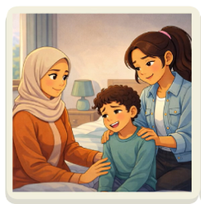
Que s’est-il passé la semaine dernière ?
Que s’est-il passé la semaine dernière ?

Slide 48
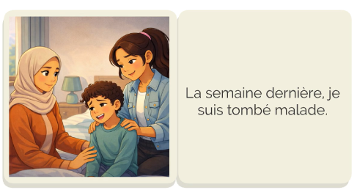
La semaine dernière, je suis tombé malade.
La semaine dernière, le frère de Meriem est tombé malade.

Slide 49
Qu’ont décidé maman et Meriem ?
Qu’ont décidé maman et Meriem ?

Slide 50
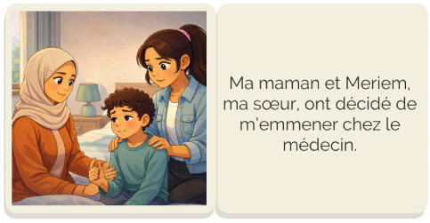
Maman et Meriem ont décidé de m’emmener chez le médecin.
Maman et Meriem ont décidé de m’emmener chez le médecin.

Slide 51
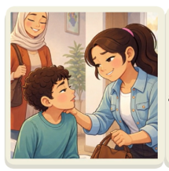
Que va faire le médecin ?
Que va faire le médecin ?

Slide 52
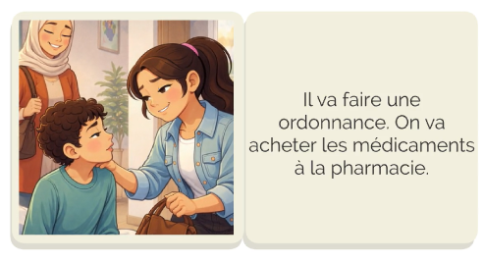
Le médecin va faire une ordonnance.
Le médecin va faire une ordonnance.

Slide 53
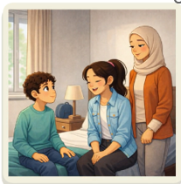
Où travaille le médecin ?
Où travaille le médecin ?

Slide 54
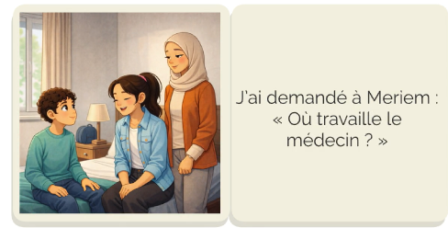
Où travaille le médecin ?
Le médecin travaille à l’hôpital.

Slide 55
Pourquoi a-t-il demandé à Meriem si elle ne veut pas être médecin ?
Pourquoi a-t-il demandé à Meriem si elle ne veut pas être médecin ?

Slide 56
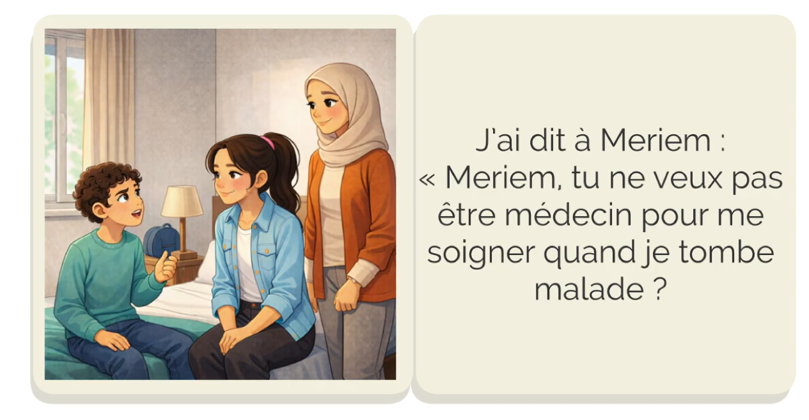
Il veut que Meriem soit médecin pour le soigner.
Il veut que Meriem soit médecin pour le soigner.

Slide 57

On va retrouver Meriem la semaine prochaine pour un nouvel épisode.

Slide 58

À la maison, écrivez trois phrases que vous avez retenues de cette histoire.

Slide 59

La séance d’aujourd’hui est terminée. À bientôt.

